Slide 1
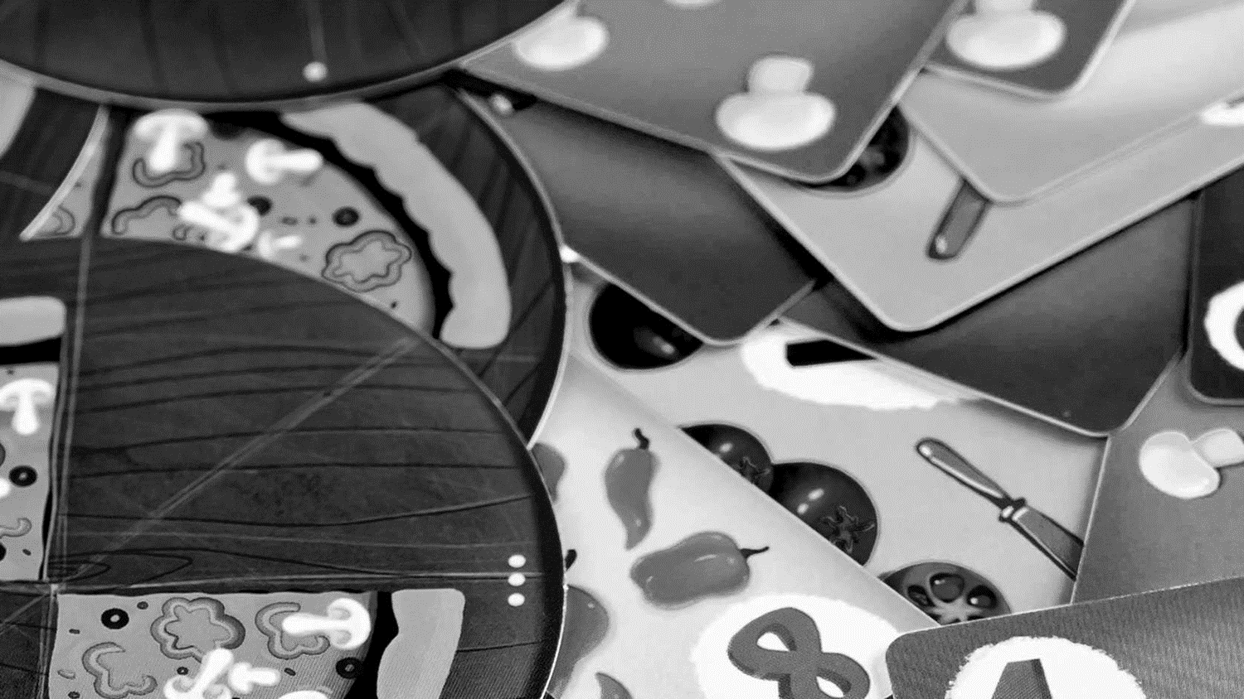


Notes:
Identificar las emociones 🡪 CONCIENCIA DE SÍ MISMO
Juega todo el curso a la vez.
Observa la imagen. El primero en ponerse de pie dice qué emoción es, lanza el dado y hace lo que el dado indica.

Slide 2
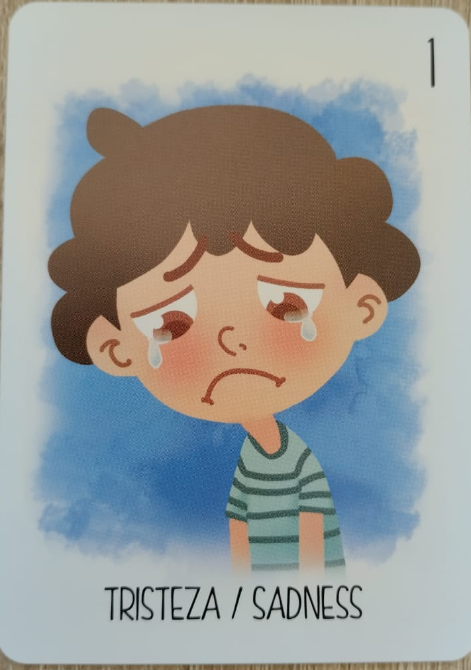

Slide 3
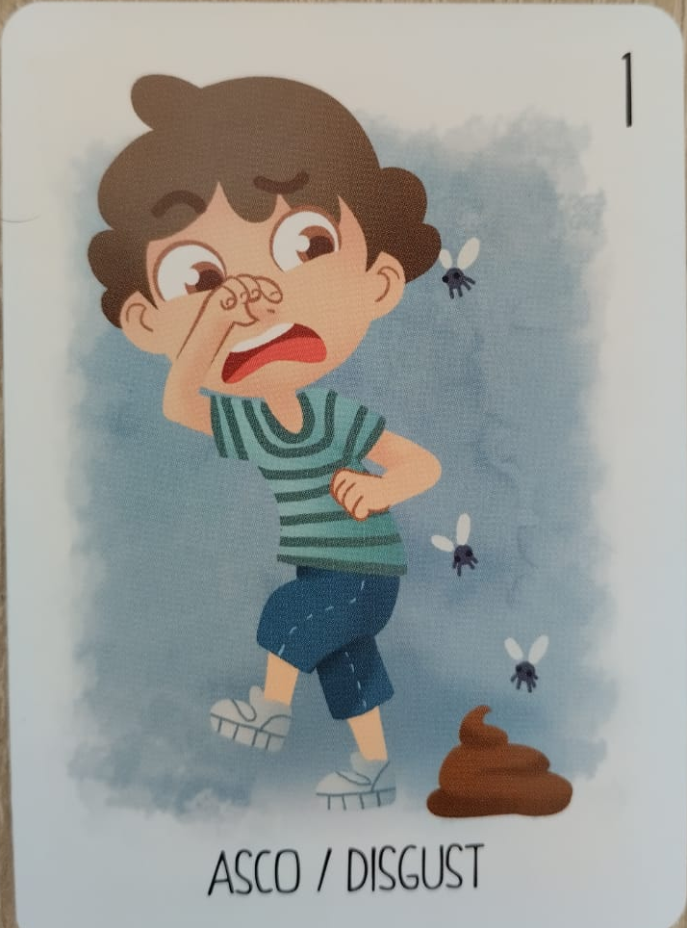

Slide 4
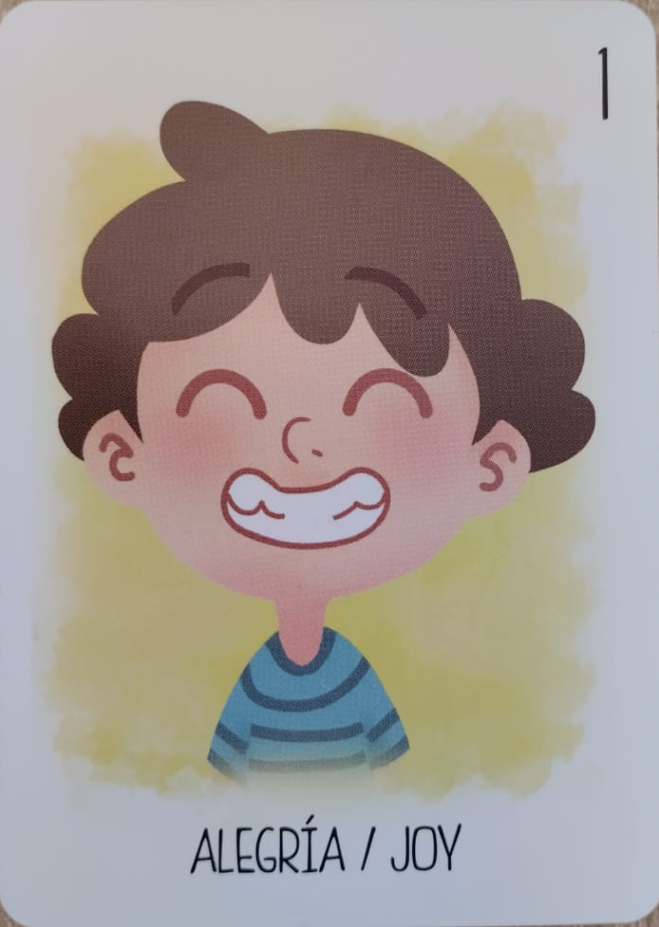

Slide 5
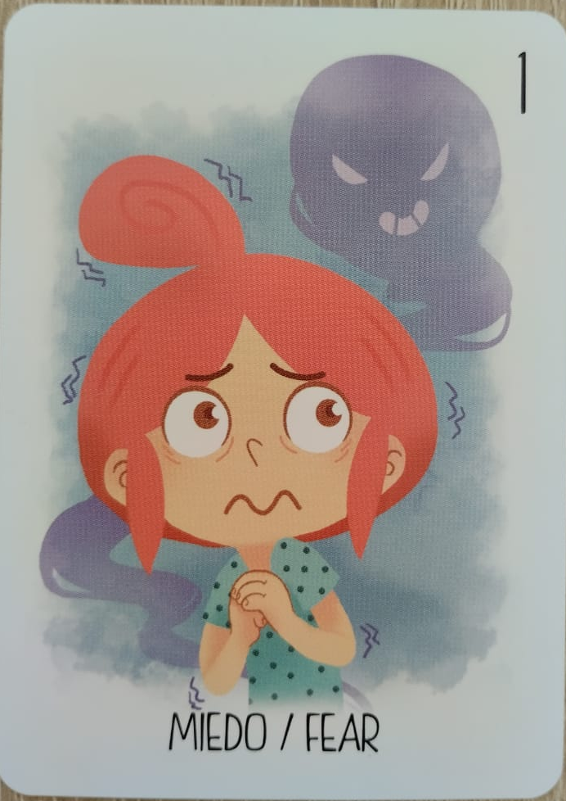

Slide 6
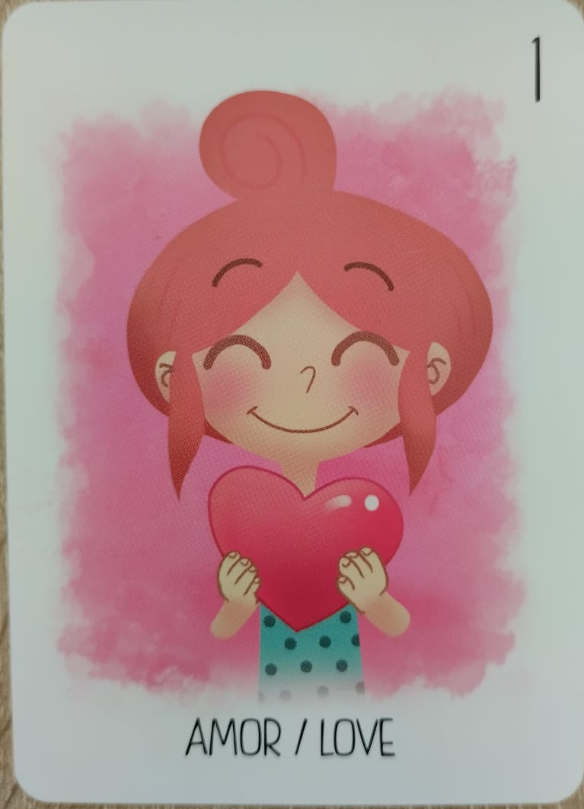

Slide 7
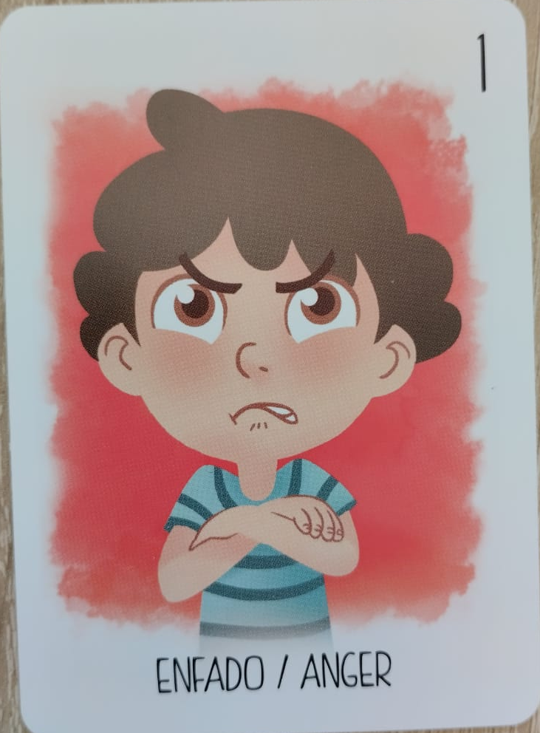

Slide 8
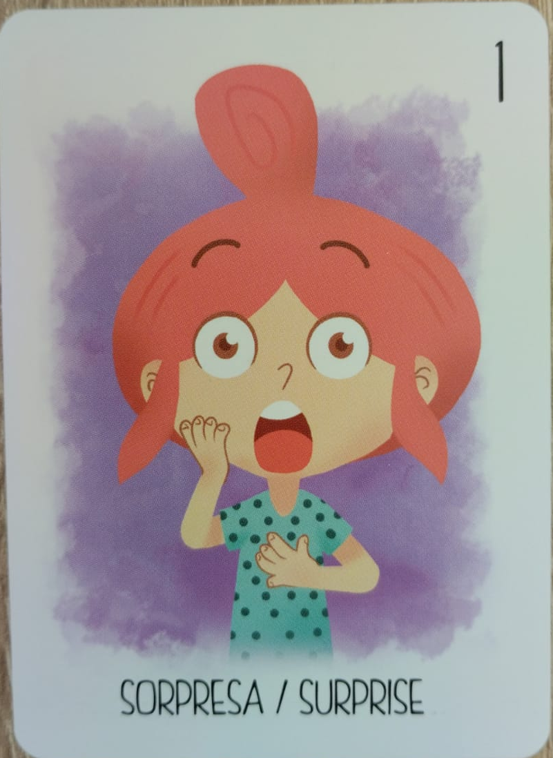

Slide 9
Notes:
Identificar las emociones 🡪 CONCIENCIA DE SÍ MISMO
Juega todo el curso a la vez.
Observa la imagen. El primero en ponerse de pie dice qué emoción es, lanza el dado y hace lo que el dado indica.

